Slide 1
”Näyttö ja vaikuttavuuden arviointi terveydenhuollossa” -seminaari
Kommenttipuheenvuoro
14.9.2023
Tarja Laitinen, tutkimusjohtaja, Pirha

Slide 2
TUTKIMUS: Miten vaikuttavuutta mitataan?
Geneeriset mittarit
15D yleinen terveyteen liittyvä elämänlaatu, NPS =Net promoter score, asiakaskokemus
Täsmälääketieteen aikakaudella spesifiset päätemuuttujat välttämättömiä
Minimimäärä, validit/tutkitut mittarit, tarkat seurantaprotokollat
IHCOM muuttujat, liian raskas prosessi
Milloin mitataan, mitä mitataan ja miten mitataan?
Miten varmistetaan riittävät vastausprosentit, miten opetetaan potilaat siihen, että nämä evaluaatiot ovat osa hoitoa?
PROMit vs. ns kovat muuttujat/sosiaalietuudet (lääkitys, työllistyminen, opiskelukyky, eläköityminen, sairauslomat, tuettu asuminen, kuolleisuus)
Sairaalan tulisi saada tiedot helposti viranomaisyhteistyönä
Notes:
Yleisten mittarien anti jäänee vaatimattomaksi

Slide 3
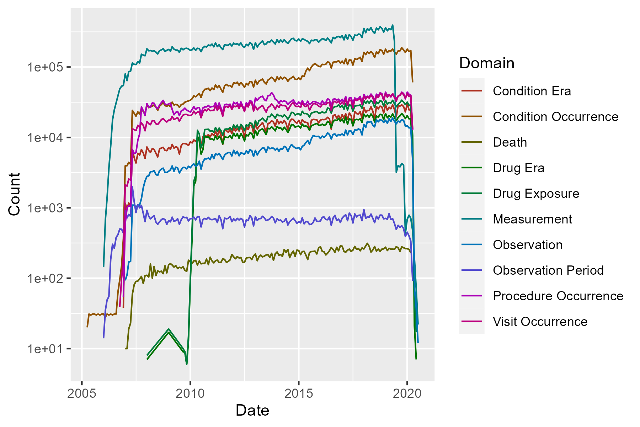
Retrospektiivinen (RWE) vai prospektiivinen tutkimus (RCT) - vai molemmat?
RCT Lääketieteen ’golden standard’
Kallis ja hidas
Hoitokentälle jää monia tietoaukkoja
Ei usein vastaa kysymykseen, miten tietty hoito toimii meidän omissa käsissä
Ei sovellu esim. haittojen selvittelyyn
RWE – potilastiedon toisiokäyttö
Lainsäädäntö kovien haasteiden edessä (tekoäly, tietosuoja)
Globaali harmonisaatio (OMOP-CDM)
Mahdollistaisi automaation, skaalautuvuuden ja tehokkuuden
Datan laatuvaatimukset tarkentuvat kun käytetään päätöksentekoon
EMA ja FIMEA
Kattavuus, viiveet, puuttuva/väärä tieto, lähdetietojen yhtäpitävyys
Vinoumat voivat olla vaikeasti hallittavissa
Hybriditutkimukset
Interventio ja pitkäaikaisseuranta rekistereistä

Slide 4
Potilastiedon kokonaisvaltainen toisiokäytön strategia puuttuu
Potilastiedon toisiokäytön merkitys tulee koko ajan korostumaan
HVA:n hallinnon järjestelyt: tietojohtaminen, IT-hallinto ja tutkimus erkaantuvat
Toisiokäyttö - voidaanko ulkoistaa vai on ydintoimintaa?
Laatuvaatimukset tarvitaan
FinOMOP -tutkimuksen tietotuotanto –ensimmäinen pilotti meneillään (HUS-Varha-Pirha)
Sitoutuminen yhteisiin toimintatapoihin
Yhteiset palveluprosessit
Yhteiset laatuprosessit
Federoidut analyysit
Määrävälein tehtävät QC-tarkastukset tietokantoihin
Validoivat tutkimukset

